Slide 1

Лаболаторна 8 Патерни Проектування
Бутинський Максим ПП-31

Slide 2
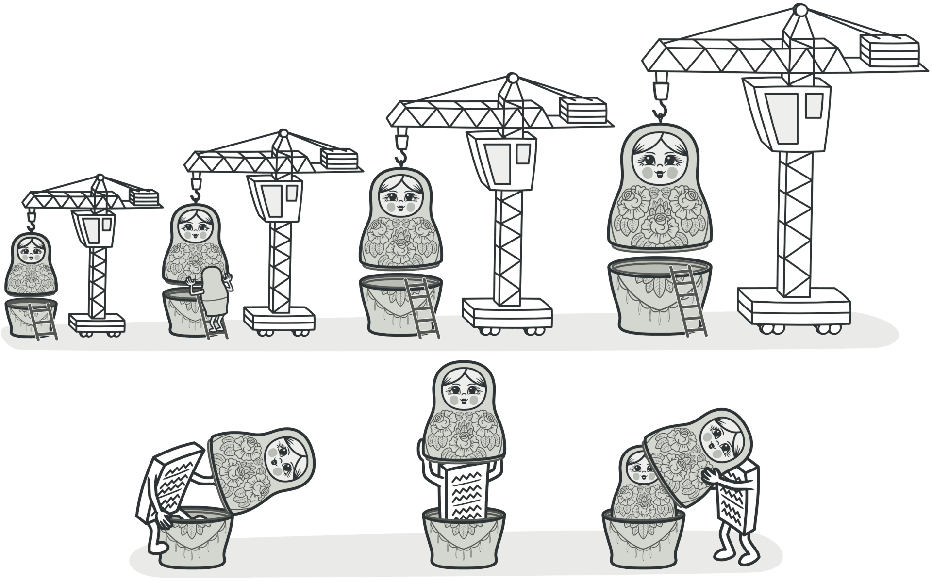
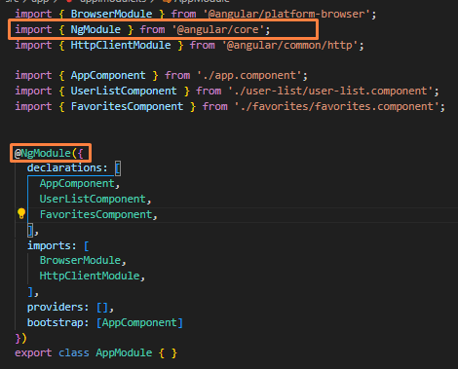
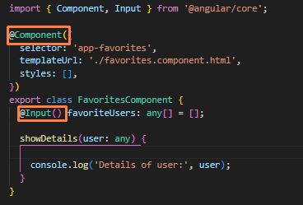

Decorator
Цей шаблон проектування дозволяє динамічно розширювати функціональність об'єктів, огортаючи їх у корисні "обгортки". Використовувались декоратори
@Component, @NgModel, @Injectable, @Inject

Slide 3
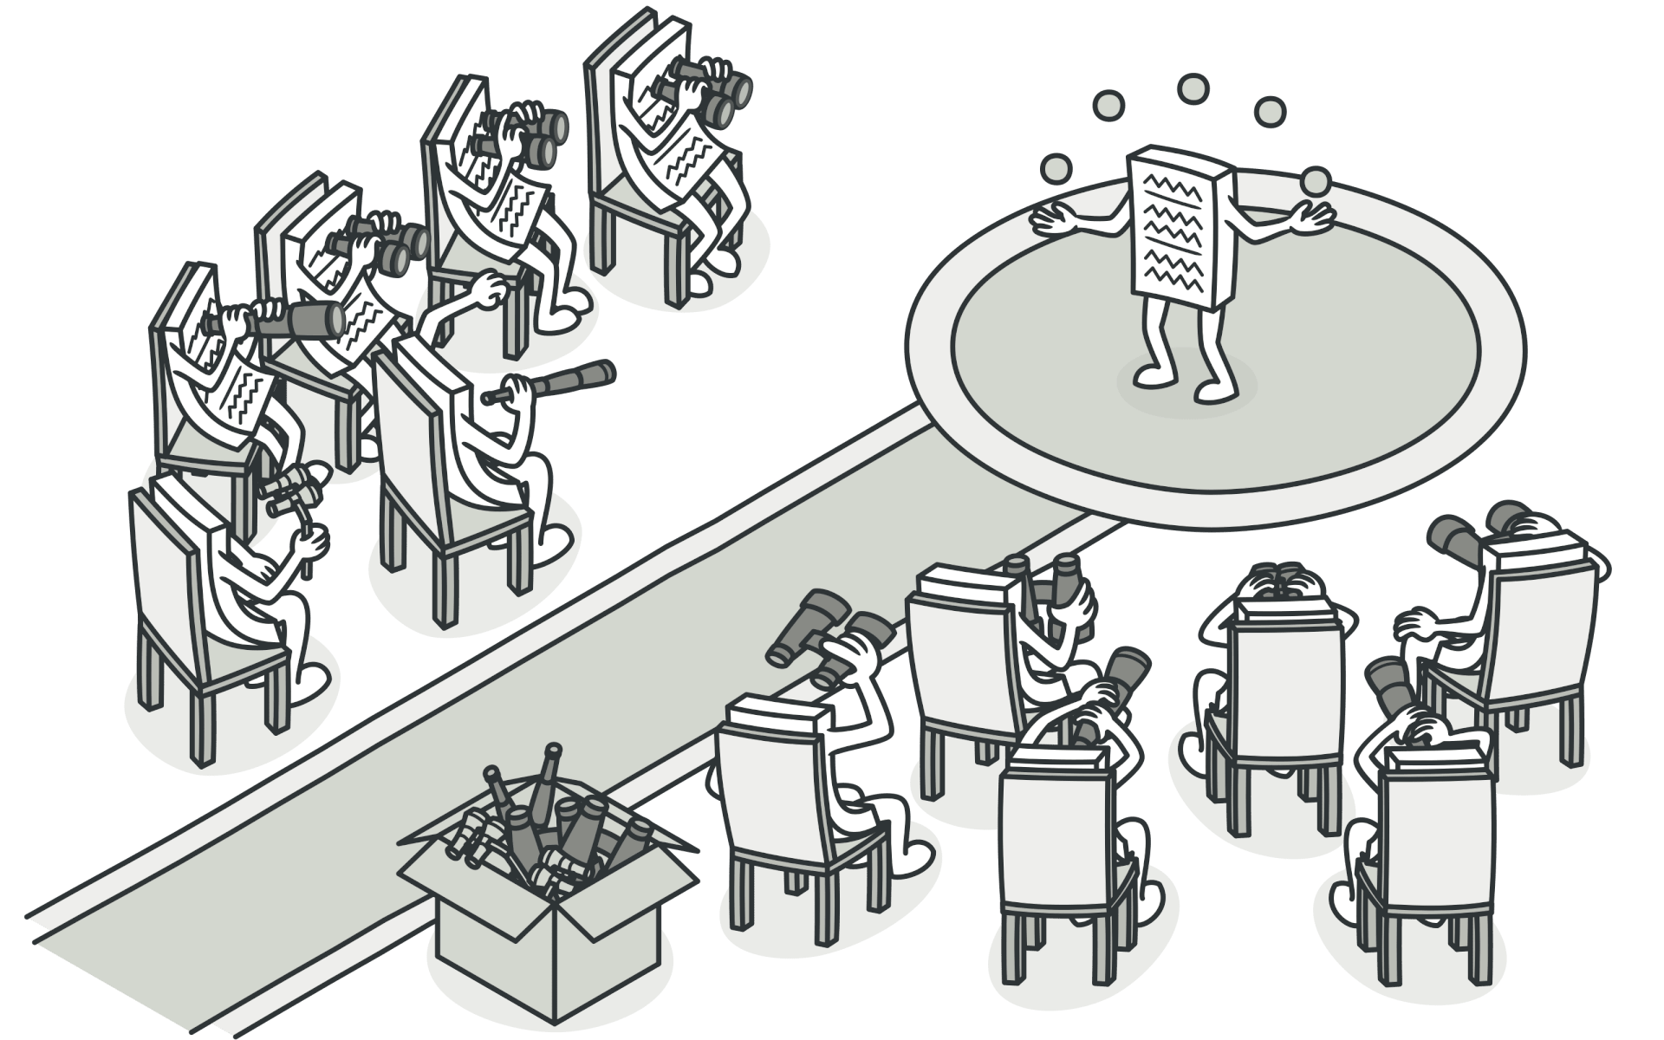
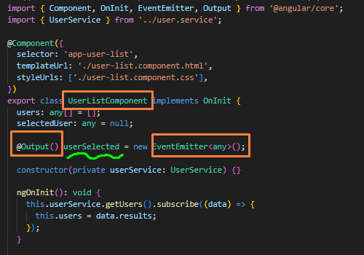

Observer
Використав патерн спостерігача за допомогою Angular Event Emitter (@Output() та EventEmitter). Коли об'єкт UserListComponent змінює свій стан, він повідомляє інші об'єкти, що підписалися на подію userSelected.

Slide 4
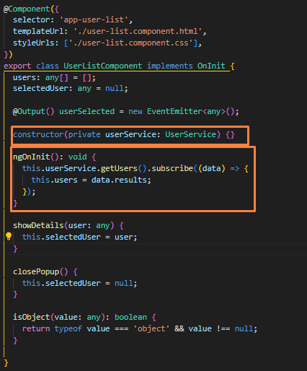
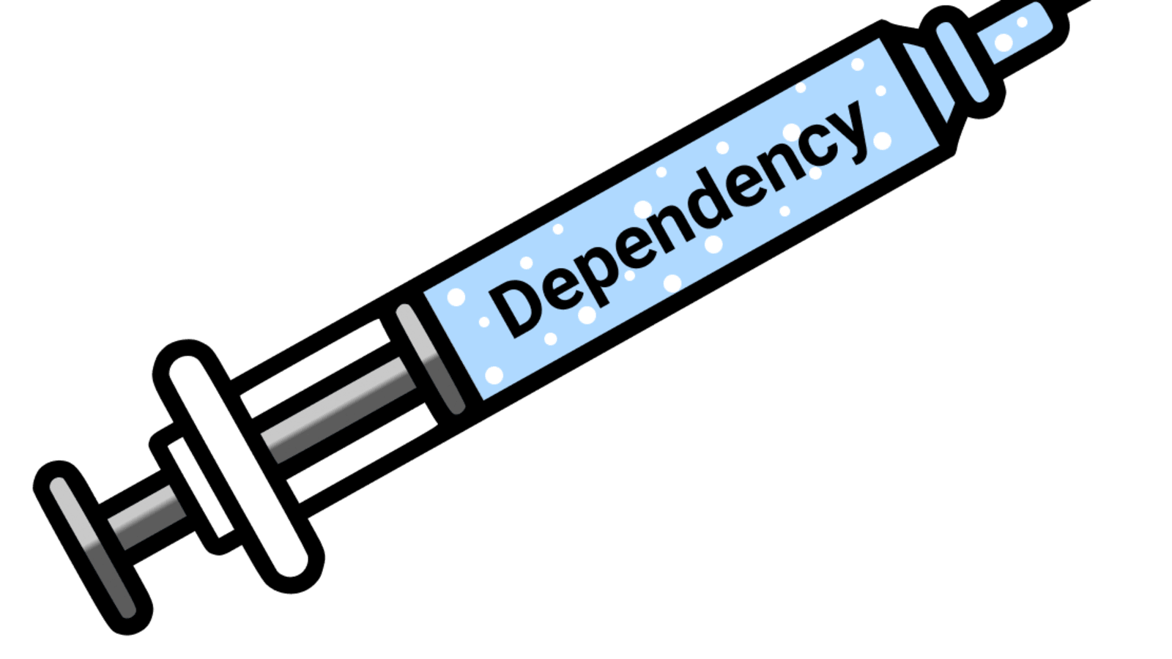

Dependency Injection
Визначаю конструктор UserListComponent з параметром private userService: UserService. Це означає, що при створенні об'єкта цього класу Angular автоматично намагатиметься надати екземпляр UserService. Тобто UserService стає залежністю UserListComponent.

Slide 5

Дякую за увагу

